Slide 1
Gerenciando Workspaces no Power BI Service
Formação Power BI Analyst
Juliana Mascarenhas
Tech Education Specialist DIO / Owner do canal @Simplificandoredes e @SimplificandoProgramação
Mestre em modelagem computacional | Cientista de dados
@in/juliana-mascarenhas-ds/

Slide 2



Workspace
Área de Trabalho disponível ao usuários do dashboard
Monitoramento e desempenho
Permissão de usuários

Slide 3
Workspace
Por que saber sobre Workspaces?
Concentra seus esforços para melhoria. Se você sabe em que áreas o desempenho é pior, pode concentrar esforços para alcançar melhorias nessas áreas.
Quantifica o impacto dos relatórios. As métricas de uso ajudam a determinar o sucesso dos relatórios.

Slide 4
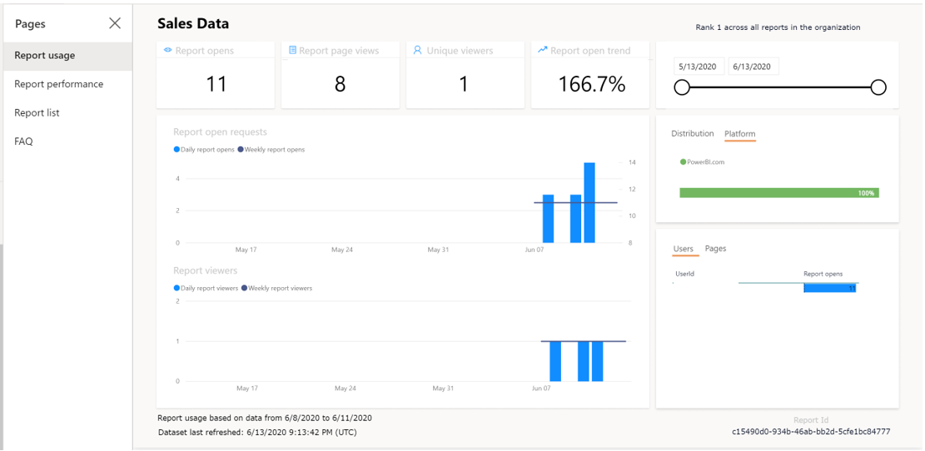
Workspace

Slide 5
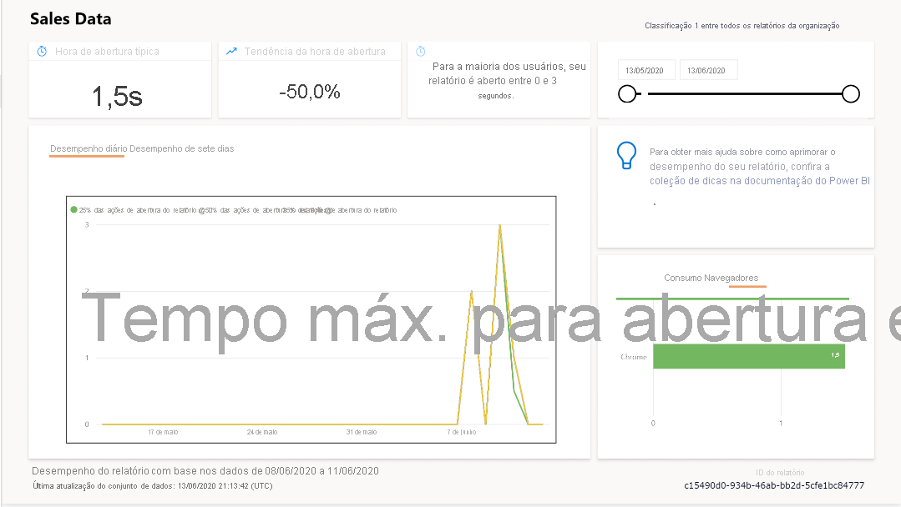
Workspace

Slide 6
Desempenho
Na guia Desempenho do relatório, você pode exibir métricas como:
Tempo de abertura típico – Quanto tempo leva, no 50º percentil, para abrir o relatório.
Tendência de tempo de abertura – Como o tempo de abertura típico muda ao longo dotempo. Essa métrica pode indicar o desempenho do relatório conforme o número deusuários começa a crescer.

Slide 7
Desempenho
Gráficos de Desempenho Diário/Semanal – Realça o desempenho de 10%, 50% e 90%das ações de abertura do relatório todos os dias e após um período de sete dias
Filtros para data para que você possa ver como o desempenho muda conforme o dia.

Slide 8
Papeis - Workspace
Administrador
Adicionar/remover outros usuários
Publicar, atualizar e/ou compartilhar um aplicativo em um workspace
Criar, editar, excluir e publicar relatórios e conteúdo em um workspace
Exibir e interagir com relatórios e dashboards em um workspace
Configurar atualizações de dados

Slide 9
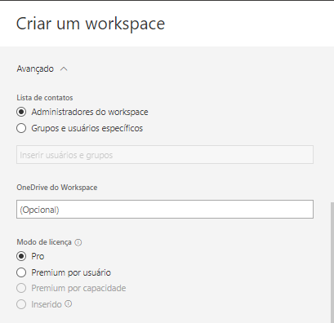
Papeis - Workspace
Membro
Pode adicionar usuários com permissões inferiores
Não pode remover usuários
Não é possível excluir o Workspace
Não pode atualizar os metadados sobre o Workspace

Slide 10
Papeis - Workspace
Colaborador
Não pode adicionar nem remover usuários
Não pode publicar, atualizar nem editar um aplicativo em um Workspace, a menos que tenha recebido essa capacidade de administradores/membros
Pode criar, atualizar e publicar conteúdo e relatórios em um workspace
Pode agendar atualizações de dados

Slide 11
Papeis - Workspace
Visualizador
Não pode adicionar nem remover usuários
Só pode exibir um relatório ou dashboard em um workspace
Pode ler os dados armazenados nos fluxos de dados do workspace

Slide 12
Pipeline de Implementação
Recurso Premium
Gerenciamento de conteúdos
Possui diferentes ciclos de vida
Exige permissão

Slide 13
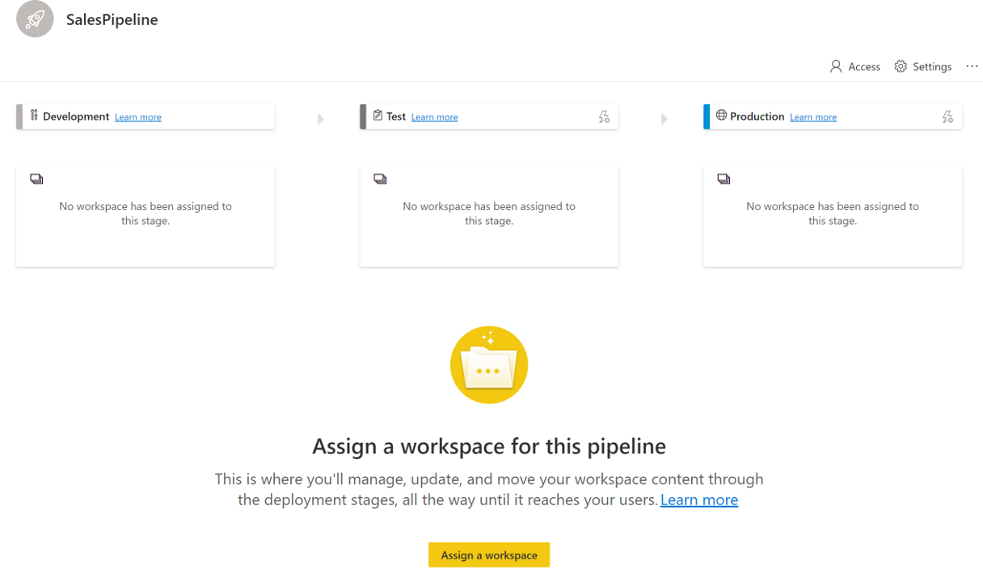
Pipeline de Implementação
Vantagens
Maior produtividade
Entregas mais rápidas
Menor intervenção humana

Slide 14
Ambientes desenvolvimento
Desenvolvimento
Primeiro estágio
Teste
Examinar relatórios, comentários e testes
Produção
Acessado pelo público-alvo

Slide 15
Linhagem dos dados
“Linhagem de dados refere-se ao caminho que os dados seguem da fonte de dados ao destino.”
Vantagens do recurso:
Simplifica o processo de solução de problemas
Permite gerenciar os workspaces e verificar impacto
Poupa tempo e facilita identificação

Slide 16
Proteção de Dados
Restrição de acesso aos relatórios e dados
Rótulos de confidencialidade
Medidas de proteção
Extra: Microsoft Cloud App Security

